Slide 1
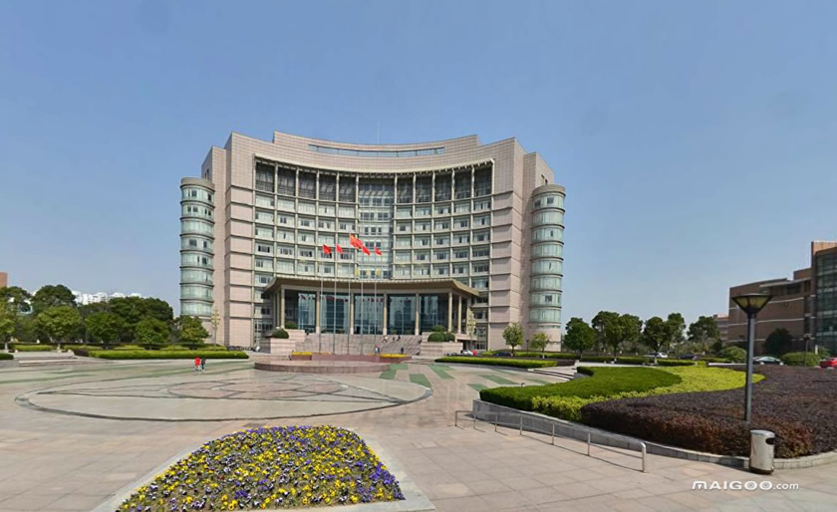

U-Net: Convolutional Networks for Biomedical
Image Segmentation
U-Net：生物医学图像分割的卷积网络
第五组
2025-08-01

Slide 2
小组分工：
姚岚/刘凤菲：Abstract、Introduction
杨倩：Network Architecture、Training
王宗斐：Experiments、Conclusion

Slide 3
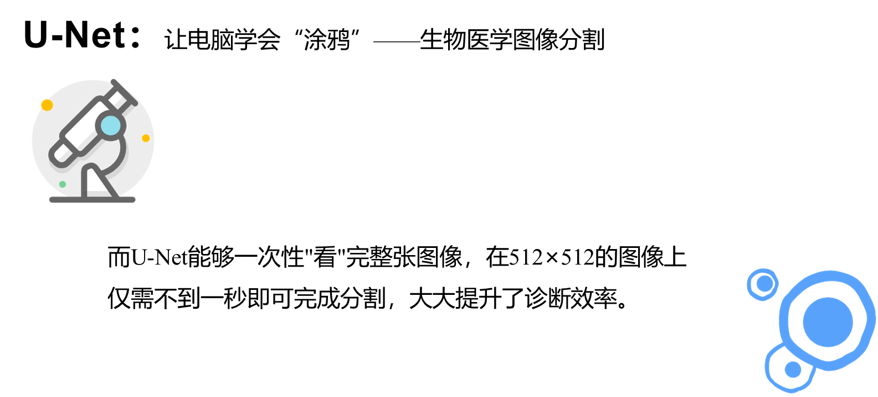
“假设你有一张显微镜拍的细胞照片，想让电脑自动把每个细胞标出来
（比如涂成不同颜色）。这就是‘图像分割’的任务。

Slide 4
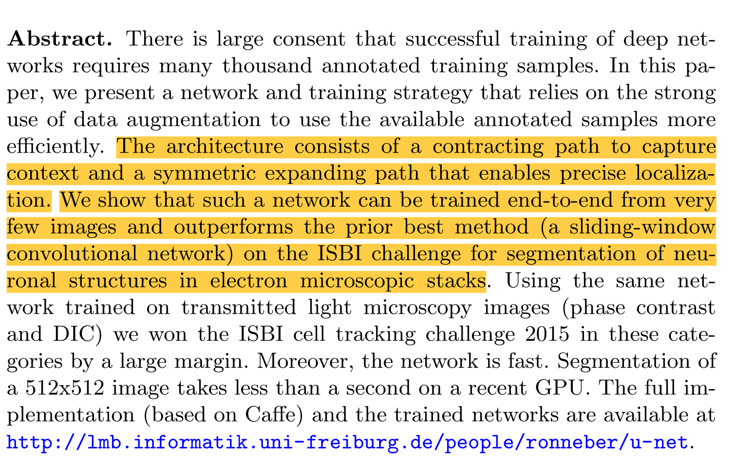
Abstract
卷积网络的典型用途是分类任务，其中图像的输出是一个单个类标签。
在许多视觉任务中，特别是在生物医学图像处理中，期望的输出应包括定位，即每个像素都应该分配一个类标签。然而，在生物医学任务中，通常数千张训练图像是无法企及的。
现有方法局限
在本文中，我们提出了一种网络和训练策略，该策略依赖于数据增强的强大使用，以更有效地使用可用的注释样本。 该体系结构包括捕获上下文的收缩路径和支持精确定位的对称扩展路径。 我们表明，这样的网络可以从很少的图像中进行端到端训练，并且在ISBI挑战中优于先前的最佳方法（滑动窗口卷积网络），以分割电子显微镜堆栈中的神经元结构。

Slide 5
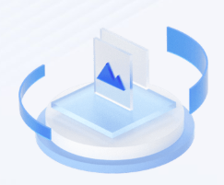

Introduction
深度学习在视觉识别中的突破与生物医学领域的挑战
核心背景
近两年来，深度卷积网络在多项视觉识别任务中超越传统方法（如 Krizhevsky 等人 2012 年的工作）。
卷积网络虽早已存在，但受限于训练数据集规模和网络大小，早期进展有限；直到利用百万级图像的 ImageNet 数据集训练 8 层大型网络后，才实现突破。
生物医学图像的特殊需求
传统卷积网络多用于分类任务（输出单类别标签），但生物医学图像处理需像素级定位（为每个像素分配类别标签）。
关键瓶颈：生物医学任务中，数千张训练图像通常难以获取，数据稀缺问题突出。

Slide 6
Introduction
滑动窗口卷积网络（Ciresan et al.）：
核心思路：通过输入像素周围的局部区域（补丁）预测每个像素的类别，从而实现定位；同时，利用补丁数量远多于原始图像的特点扩充训练数据。
历史成果：曾以显著优势赢得 2012 年 ISBI 电子显微镜（EM）神经结构分割挑战赛。
局限：1.效率低下：需对每个补丁单独运行网络，重叠补丁导致大量冗余计算，速度较慢。
2.定位与上下文的矛盾：大补丁需更多池化层，降低定位精度；小补丁则无法捕获足够上下文信息。
全卷积网络（Long et al.）：
设计思路：用 “上采样” 替代池化层提升输出分辨率，融合收缩路径的高分辨率特征与上采样结果，实现定位与上下文结合。
局限：未充分优化扩张路径的特征通道设计，对少量训练数据的适应性较弱。
其他近年方法（如 [11,4]）：
设计思路：通过结合多层特征，尝试同时兼顾定位精度与上下文信息。
局限：架构复杂度较高，在生物医学数据稀缺场景下的表现有限。

Slide 7
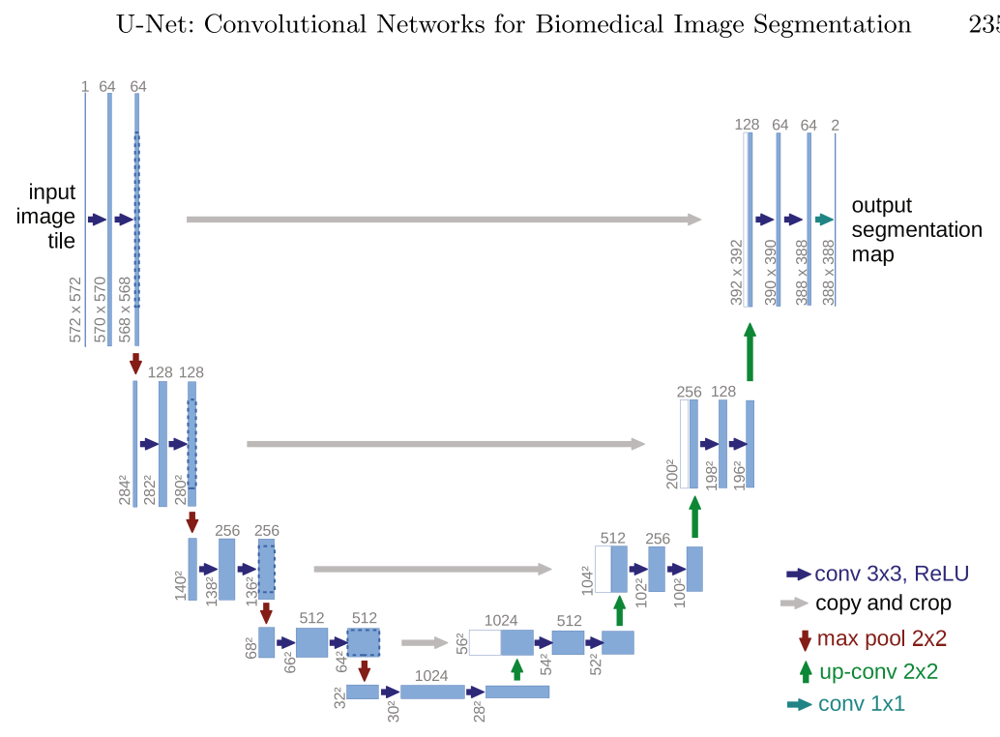
Network Architecture
U-Net 属于一种专为图像分割设计的深度学习模型，它是 编码器-解码器（Encoder-Decoder）架构的变体，并加入了 跳跃连接（Skip Connections）。
1. 编码器（左半边/收缩路径）：
通过卷积和池化逐步下采样，提取图像的高级语义特征
解码器（右半边/扩张路径）：
通过上采样和卷积逐步恢复分辨率，实现像素级定位
2. 全卷积网络（Fully Convolutional Network, FCN）
没有全连接层，全部由卷积层组成 → 可处理任意尺寸的输入图像。
3. 跳跃连接（Skip Connections）
将编码器的中间特征图直接拼接到解码器对应层，直接传递底层细节→ 解决信息丢失问题

Slide 8
Network Architecture
左半边：收缩路径（下采样）：
两层3×3卷积 + ReLU
用3×3的卷积核扫描图像（无填充，所以图像会变小一圈）。
ReLU激活函数：保留正数，负数归零（ “去掉无用信息”）。
2×2最大池化（Max Pooling）
把2×2区域内的最大值保留，其他丢弃 → 图像尺寸减半
右半边：扩张路径（上采样）
上采样（转置卷积）
把低分辨率特征图“放大”回高分辨率（如256×256 → 512×512）。
拼接（Skip Connection）
把左半边同层的特征图（未下采样的）裁剪后拼过来。
作用：补充丢失的细节（比如细胞边缘）。
两层3×3卷积 + ReLU
再次用卷积细化特征，通道数减半（如256→128）。
Notes:
https://www.bilibili.com/video/BV1jp421S7MK/?spm_id_from=333.337.search-card.all.click&vd_source=f5298ca666d48c1f6c89eb8ad7d86606

Slide 9
Training
❓
训练的核心目标
U-Net的训练目标是让网络学会：输入一张医学图像，输出对应的分割图（比如标出所有细胞的位置）
1. 如何计算预测结果与真实标签的差异？ → 损失函数（Loss Function）
2. 如何用少量数据训练出高精度模型？ → 数据增强（Data Augmentation）

Slide 10
Training
U-Net使用加权交叉熵损失函数，主要解决两类问题：
问题1：类别不平衡
医学图像中，背景像素（非目标区域）远多于目标像素（如细胞）。
解决方法：给不同类别分配权重（如背景权重=1，细胞权重=3），强迫网络更关注少数类。
问题2：粘连细胞难分离
细胞边缘的像素容易被误判
解决方法：在损失函数中额外增加边界像素的权重，网络被迫学习“分开粘连细胞。

Slide 11
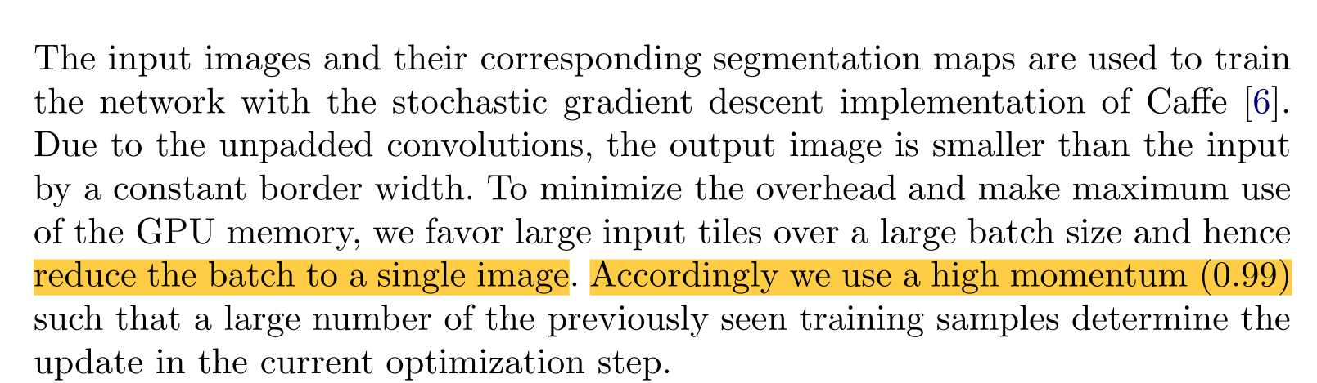
Training
1. 训练策略：小批量 + 高动量
问题：
U-Net使用无填充卷积（unpadded convolution），导致输出图像比输入小一圈
医学图像尺寸大，GPU内存有限，无法一次性加载多张图
方案：
Batch Size=1：每次只训练单张图像，最大化利用GPU内存处理大尺寸输入。
高动量，0.99表示当前参数更新会保留之前99%的历史梯度方向
(训练技巧：单图训练 + 高动量 → 节省内存且稳定)

Slide 12
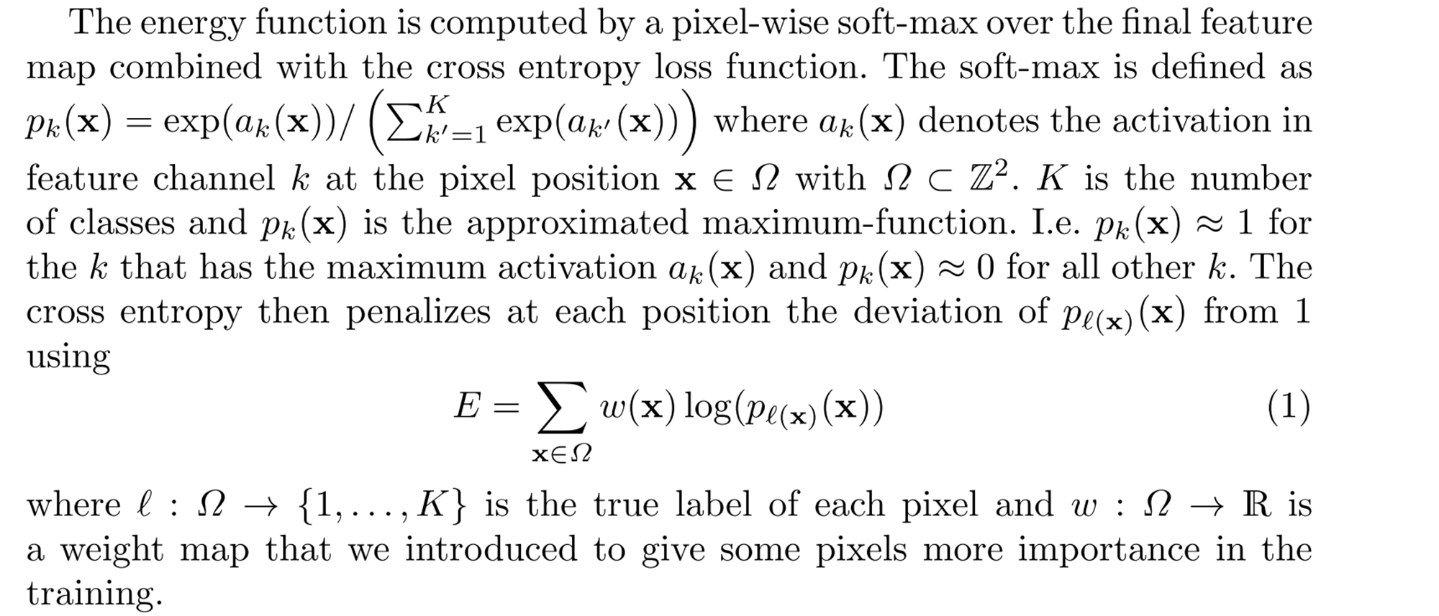
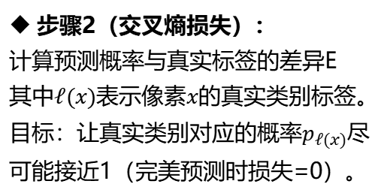
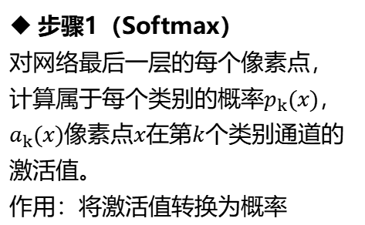
Training
2.损失函数：像素级Softmax + 交叉熵
步骤1（Softmax）
对网络最后一层的每个像素点，计算属于每个类别的概率$p_{k}(x)，$ $a_{k}(x)$像素点$x$在第$k$个类别通道的激活值。
作用：将激活值转换为概率
步骤2（交叉熵损失）：
计算预测概率与真实标签的差异E
其中$ℓ(x)$表示像素$x$的真实类别标签。
目标：让真实类别对应的概率$p_{ℓ(x)}$尽可能接近1（完美预测时损失=0）。
损失函数：Softmax将输出变概率，交叉熵量化错误。

Slide 13
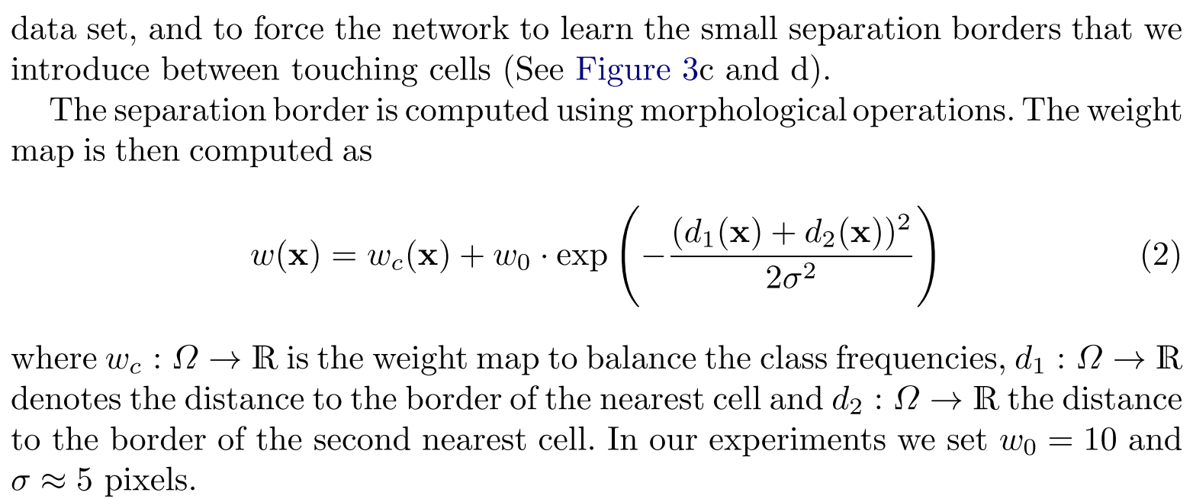
Training
3.加权损失
为什么需要加权？
存在类别不平衡、细胞粘连等问题，
让网络“查漏补缺”，重点攻克难样本
类别平衡项
边界增强项
Notes:
d1(x)d1​(x)：像素 xx 到最近细胞边界的距离。
d2(x)d2​(x)：像素 xx 到第二近细胞边界的距离
σ≈5σ≈5：控制权重衰减速度（高斯分布的标准差）。

Slide 14
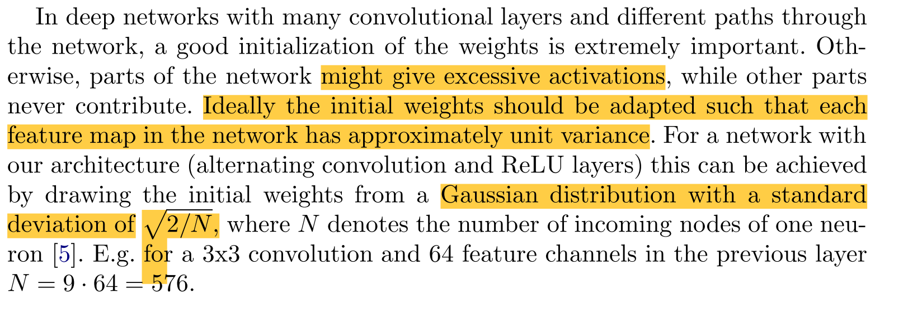
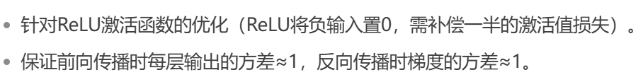

Training
4. 网络权重初始化
为什么是这个值？
某些层激活值过大（梯度爆炸）
某些层激活值过小（梯度消失）
权重从高斯分布采样，标准差 $σ=\sqrt{2/N}，$权重大小与输入维度成反比，防止信号在深层网络中放大或衰减过快。

Slide 15
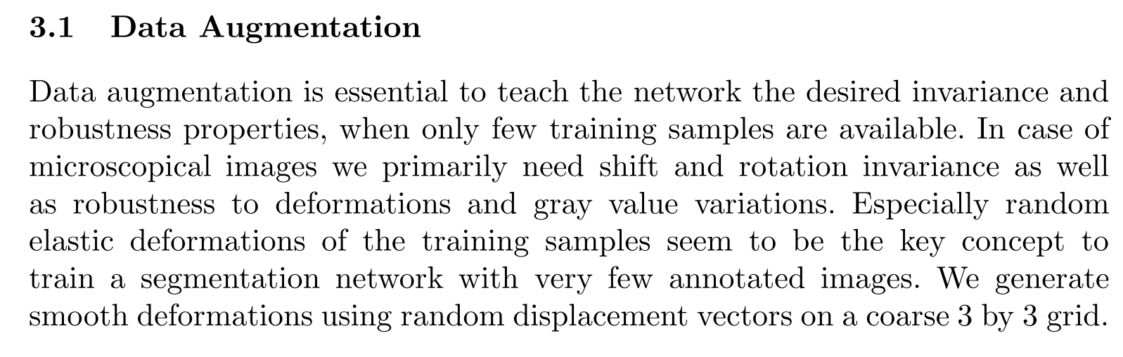
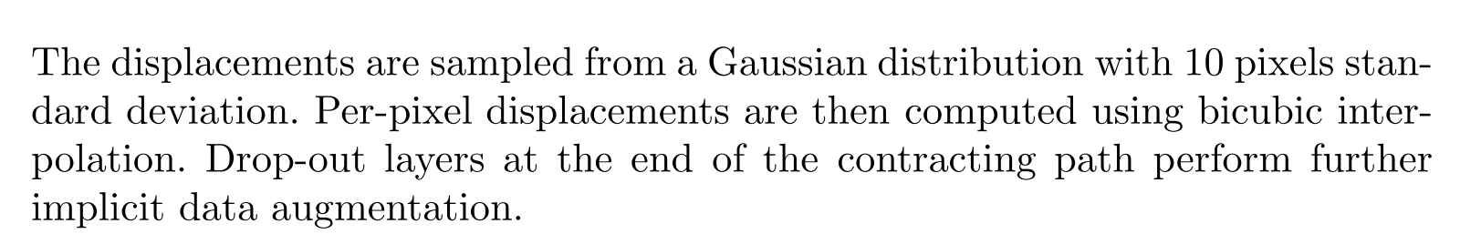
Training
数据增强，为什么数据增强？
医学图像标注成本高，通常只有几十张训练图，直接训练会导致网络过拟合，所以通过人工扩充数据，模拟真实场景中的图像变化，让网络学会“以不变应万变”。
U-Net的数据增强方法
(1) 基础增强
平移、旋转、调整亮度/对比度
(2) 弹性变形（Elastic Deformation）
模拟生物组织的真实形变（如细胞被挤压、拉伸）。
生成随机位移场，在图像上铺一个3×3的网格，每个网格点随机偏移
插值计算形变，用双三次插值（Bicubic Interpolation）平滑过渡网格点之间的位移，生成最终形变图像。
(3)Dropout层：隐式数据增强
在U-Net的收缩路径末端加入Dropout层，随机关闭部分神经元，防止网络过度依赖某些特征。
Notes:
用双三次插值（Bicubic Interpolation）平滑过渡网格点之间的位移，生成最终形变图像。
效果：像把一张图片印在橡皮膜上，随机拉扯后得到新图像。

Slide 16
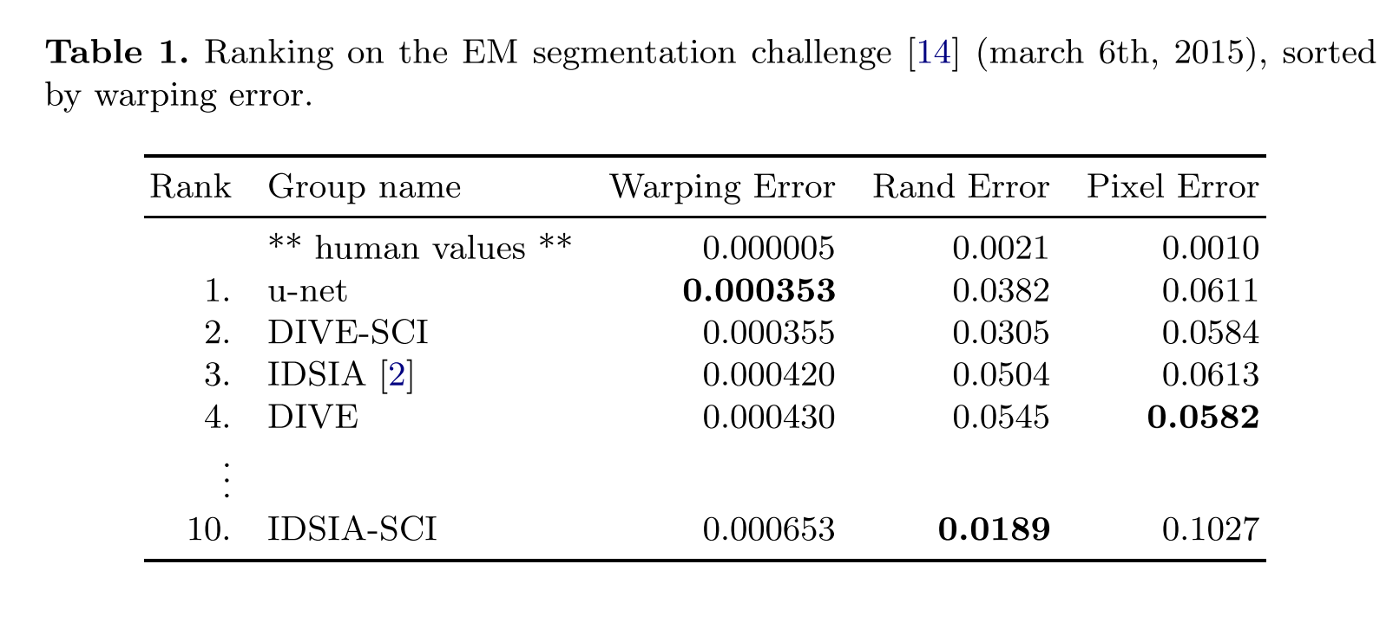
Training
任务：电子显微镜（EM）图像中的神经元结构分割。
评价指标：
Warping Error：衡量分割边界的准确性（越小越好）。
Rand Error：衡量区域分割的全局一致性（越小越好）。
Pixel Error：像素级错误率（越小越好）。

Slide 17
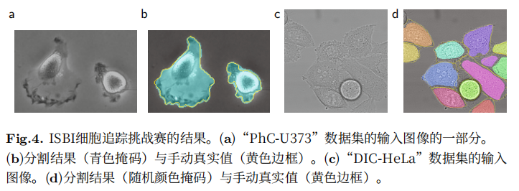
Experiments
1. 实验目标
验证U-Net在少量标注数据下的有效性：通过数据增强（弹性变形等）提升模型泛化能力。
对比性能：与滑动窗口卷积网络（如Ciresan et al.）相比，展示U-Net在定位精度和速度上的优势
注：通过向组织者发送预测的膜概率图来获得评估。评估是通过在 10 个不同级别上对图进行阈值处理并计算“变形误差”、“Rand 误差”和“像素误差”来完成的。
2.数据集
EM Segmentation Challenge：30张电子显微镜图像（512×512），标注细胞与膜。
ISBI细胞追踪挑战赛：PHC(胶质瘤细胞)与DIC(宫颈癌细胞)显微镜

Slide 18
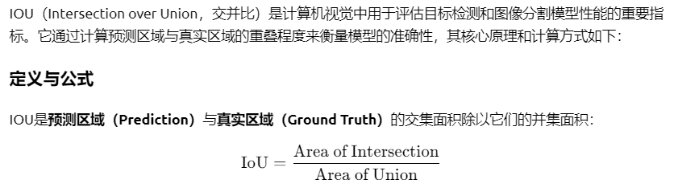
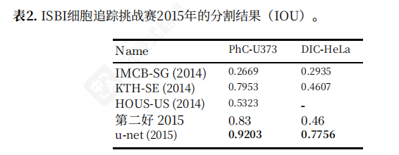
Experiments
实验结果
任务1：电子显微镜（EM）神经元分割（ISBI 2012挑战赛）
数据集：30张512×512标注图像（果蝇幼虫神经组织）。
结果：
任务2：光学显微镜细胞分割（ISBI 2015细胞追踪挑战赛）
PhC-U373数据集（胶质瘤细胞）：
IOU 92%（第二名为83%）。
DIC-HeLa数据集（宫颈癌细胞）：
IOU 77.5%（第二名为46%）。
u‑net（在输入数据的7个旋转版本上平均）无需任何进一步的前后处理即 可实现0.0003529的变形误差和0.0382的rand误差，比滑动窗口卷积网络结果要好得多。

Slide 19
Conclusion
总结：
U-Net 是给医学图片 “画轮廓、分区域” 的工具
优点是：
1.样本少也能学好：
用很少的标注图片，也能精准地给医学图片里的每个像素 “分类”
通过数据增强：比如给原图做拉伸、旋转，让模型见过各种 “变形版” 的样本，学出抗干扰能力。
2.分割精准、速度快：
通过收缩路径捕捉上下文信息与扩张路径结合高分辨率特征实现精准定位
3.开源：现在它的代码和训练好的模型均已公开，可直接使用。

